Slide 1
第五讲 资本循环与资本周转

Slide 2
资本的循环
资本是什么？
一笔钱？
一堆生产资料？
一群劳动力？
一堆商品？

Slide 3
产业资本循环的三个阶段和三种形态
资本有很多种形态：
产业资本
商业资本
借贷资本
产业资本是我们分析的对象：
最典型最完整的形态
其他形态的基础

Slide 4
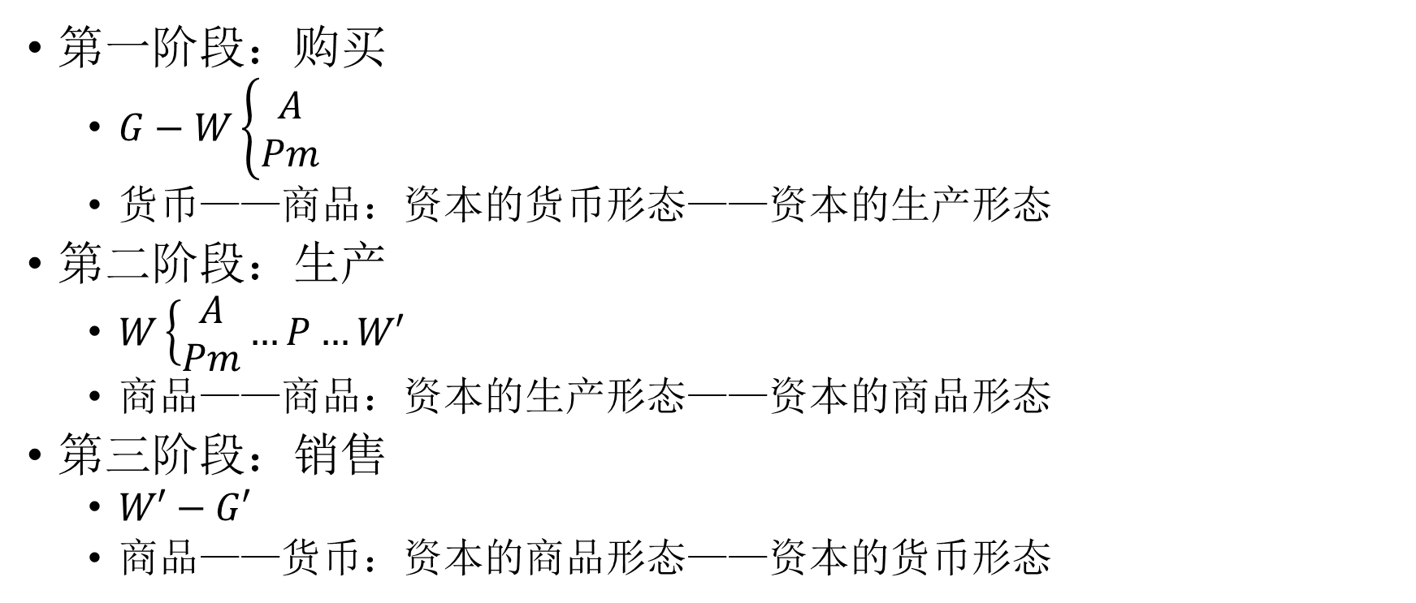
产业资本循环的三个阶段和三种形态
第一阶段：购买
$G−W\left\{\begin{aligned}A \\ Pm\end{aligned}\right.$
货币——商品：资本的货币形态——资本的生产形态
第二阶段：生产
$W\left\{\begin{aligned}A \\ Pm\end{aligned}…P…W′\right.$
商品——商品：资本的生产形态——资本的商品形态
第三阶段：销售
$W′−G′$
商品——货币：资本的商品形态——资本的货币形态

Slide 5
产业资本循环的三个阶段和三种形态
三种循环：
货币资本循环：
可以体现资本的目的
掩盖了剩余价值的来源
生产资本循环
展示了生产和再生产的过程
忽视了资本的目的：为生产而生产
商品资本循环
商品的生产和消费过程
忽视了资本的目的：为消费而生产

Slide 6
产业资本正常循环的条件
三种形态的资本
空间上并存
时间上继起
二者互为前提

Slide 7
流通时间
广义流通时间：
生产时间：
生产资料的储备时间：进入生产过程但没有进入使用过程
劳动时间：劳动者使用生产资料制造或生产产品的时间
劳动的中断
自然力作用的时间
生产时间对价值增值的双重意义：
必要的
越短越好

Slide 8
流通时间
狭义流通时间：
生产要素购买时间
销售时间

Slide 9
资本周转
资本周转：
周而复始、连续不断的资本循环就是资本周转
资本周转速度：
资本周转的快慢
一次周转的时间
单位时间内周转的次数

Slide 10
固定资本和流动资本
影响资本周转速度的因素：
生产时间
流通时间
生产资本的结构：

Slide 11
固定资本和流动资本
固定资本
机器厂房工具：多次反复发挥作用
流动资本：
原材料、辅助材料、燃料、劳动力：一次周转完成

Slide 12
固定资本和流动资本
周转方式不同
物质更新方式不同
流动资本：一次价值转移一次更新，价值转移时使用价值变化
固定资本：多次价值转移一次更新，价值转移时使用价值不变
有形损耗
无形损耗
计提折旧

Slide 13
固定资本和流动资本
固定资本与流动资本：流通的快慢
不变资本与可变资本：价值增殖的源泉

Slide 14

固定资本和流动资本
预付资本的总周转：
预付资本一年的总周转次数
=$\frac{一年中固定资本周转的价值额+一年中流动资本周转的价值额}{预付资本总量}$

Slide 15
资本周转速度的意义
越高的资本周转速度在生产规模不变的情况下可以使用更少的资本
可变资本周转速度越高：
年剩余价值量越高
年剩余价值率越高

